Slide 1










SỞ GIÁO DỤC VÀ ĐÀO TẠO BÌNH ĐỊNH
PHÒNG GIÁO DỤC VÀ ĐÀO TẠO TP QUY NHƠN
TRƯỜNG TIỂU QUANG TRUNG
HỘI THI GIÁO VIÊN DẠY GIỎI CẤP TỈNH
Năm học: 2021 – 2022
MÔN: GIÁO DỤC THỂ CHẤT LỚP 5
Giáo viên: NGUYỄN QUỐC ĐẠT.

Slide 2
Thứ ba ngày 29 tháng 3 năm 2022
Giáo dục thể chất
KHỞI ĐỘNG:
Xoay các khớp với nền nhạc.

Slide 3

Thứ ba ngày 29 tháng 3 năm 2022
Giáo dục thể chất
KHỞI ĐỘNG:
Xoay các khớp với nền nhạc.

Slide 4
Thứ ba ngày 29 tháng 3 năm 2022
Giáo dục thể chất
KHỞI ĐỘNG:
Xoay các khớp với nền nhạc.
Trò chơi khởi động: Làm theo hiệu lệnh (nhạc).

Slide 5
Thứ ba ngày 29 tháng 3 năm 2022
Giáo dục thể chất
KHỞI ĐỘNG:
Xoay các khớp với nền nhạc.
Trò chơi khởi động: Làm theo hiệu lệnh (nhạc).

Slide 6
Thứ ba ngày 29 tháng 3 năm 2022
Giáo dục thể chất
KHỞI ĐỘNG:
Xoay các khớp với nền nhạc.
Trò chơi khởi động: Làm theo hiệu lệnh (nhạc).

Slide 7
Thứ ba ngày 29 tháng 3 năm 2022
Giáo dục thể chất
KHỞI ĐỘNG:
Xoay các khớp với nền nhạc.
Trò chơi khởi động: Làm theo hiệu lệnh (nhạc).

Slide 8
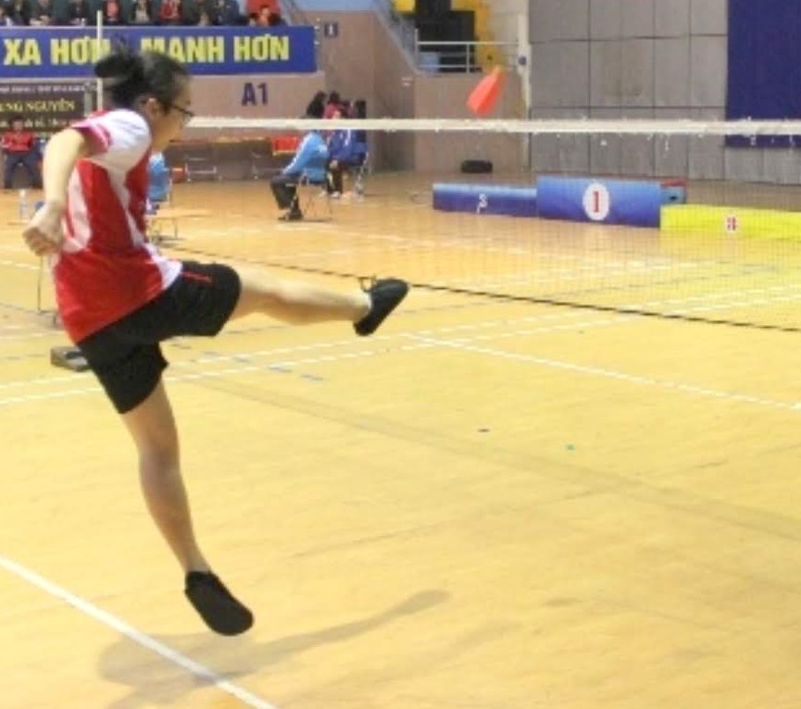
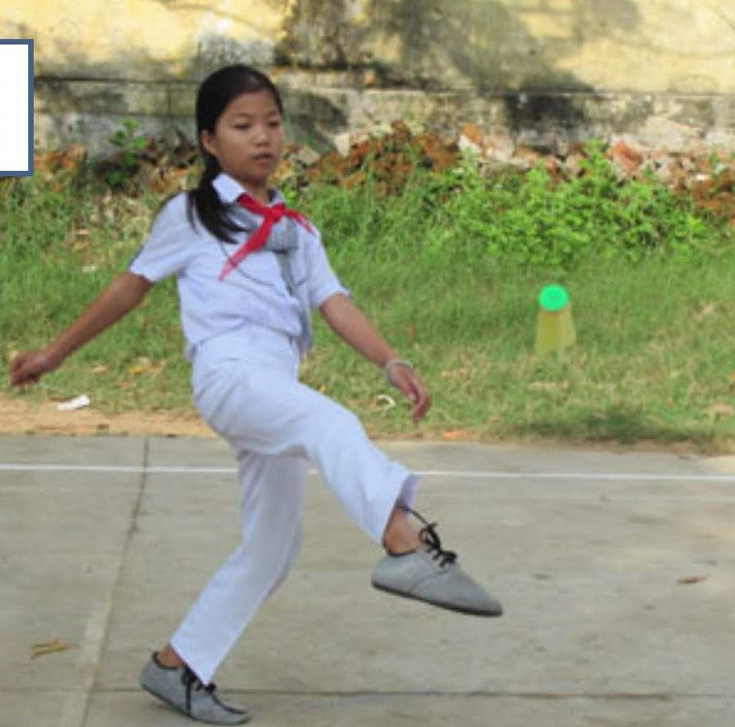
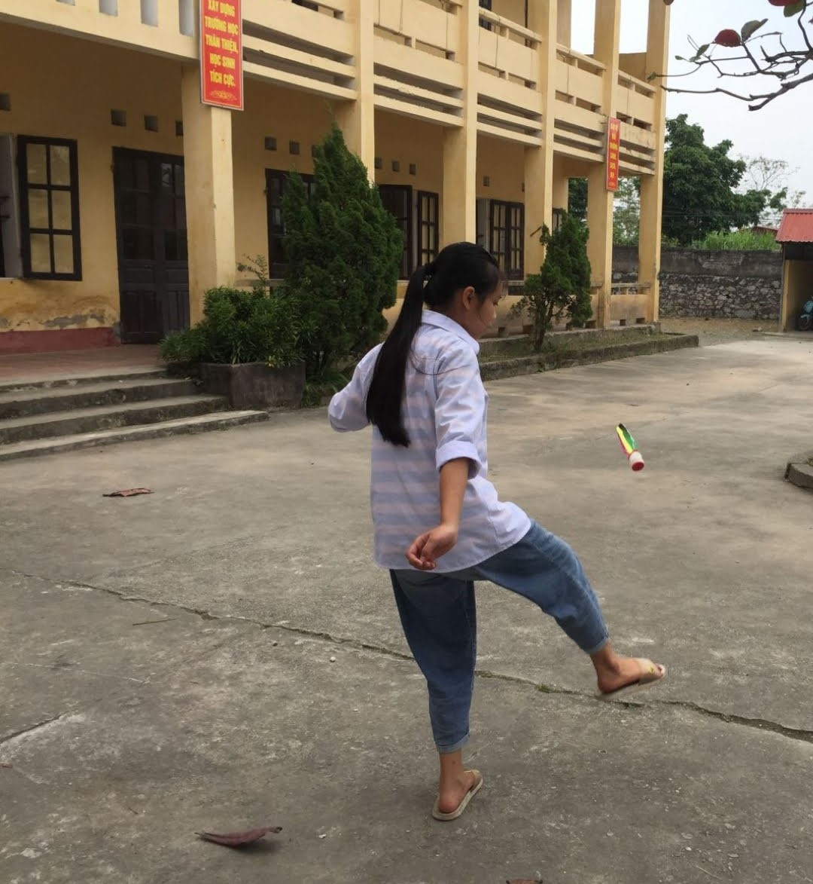
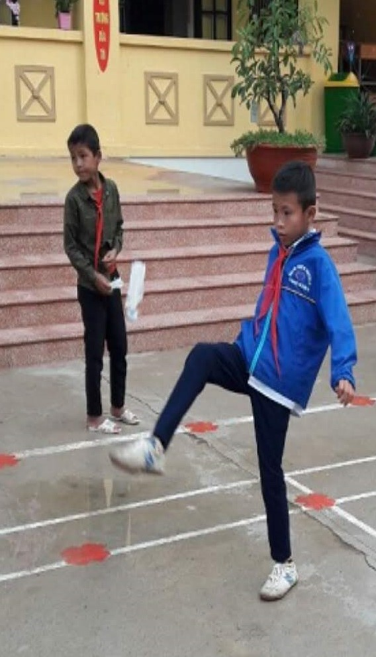
1
2
3
4

Slide 9
Thứ ba ngày 29 tháng 3 năm 2022
Giáo dục thể chất
Bài: 62, tiết 55: MÔN THỂ THAO TỰ CHỌN- TRÒ CHƠI “CHUYỂN ĐỒ VẬT”.

Slide 10
    - Chọn câu đúng (Đ) hoặc (S).
    1. Để việc tập thể dục, thể thao có hiệu quả ta cần:
    a. Trong khẩu phần ăn cần có rau xanh và trái cây để cung cấp đủ vitamin, khoáng chất và chất xơ cho cơ thể.
    b. Ăn uống thật no trước khi tập luyện. Sau khi tập luyện cần phải đi tắm ngay.
    c. Tích cực tham gia các giờ thể dục ở trường. Tham gia chơi các trò chơi vận động trong giờ nghỉ giải lao giữa các tiết học.
Đ
S
Đ

Slide 11
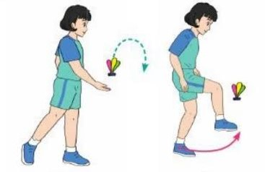
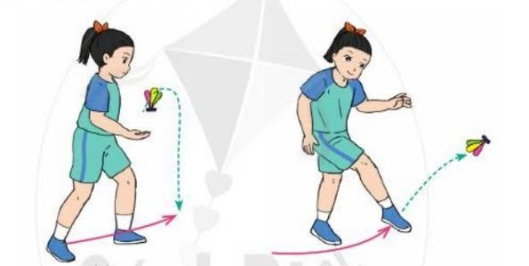
Thứ ba ngày 29 tháng 3 năm 2022
Giáo dục thể chất
Bài: 62, tiết 55: MÔN THỂ THAO TỰ CHỌN: ĐÁ CẦU - TRÒ CHƠI “CHUYỂN ĐỒ VẬT”.
KHỞI ĐỘNG:
HÌNH THÀNH KIẾN THỨC:
A. B.

Slide 12
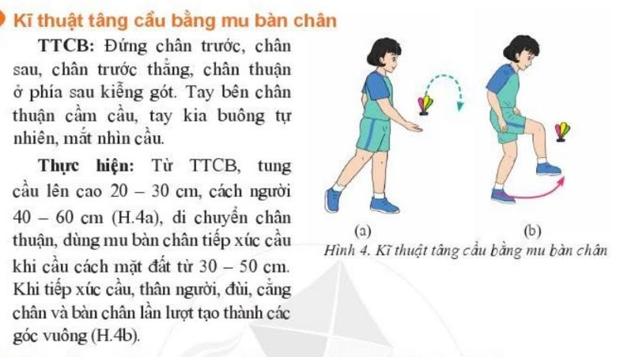
Thứ ba ngày 29 tháng 3 năm 2022
Giáo dục thể chất
Bài: 62, tiết 55: MÔN THỂ THAO TỰ CHỌN: ĐÁ CẦU - TRÒ CHƠI “CHUYỂN ĐỒ VẬT”.
KHỞI ĐỘNG:
HÌNH THÀNH KIẾN THỨC:
A.

Slide 13
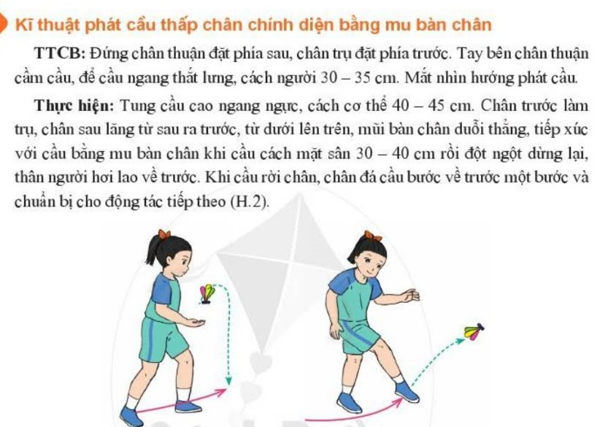
Thứ ba ngày 29 tháng 3 năm 2022
Giáo dục thể chất
Bài: 62, tiết 55: MÔN THỂ THAO TỰ CHỌN: ĐÁ CẦU - TRÒ CHƠI “CHUYỂN ĐỒ VẬT”.
KHỞI ĐỘNG:
HÌNH THÀNH KIẾN THỨC:
B.

Slide 14
Thứ ba ngày 29 tháng 3 năm 2022
Giáo dục thể chất
Bài: 62, tiết 55: MÔN THỂ THAO TỰ CHỌN: ĐÁ CẦU -
TRÒ CHƠI “CHUYỂN ĐỒ VẬT”.
KHỞI ĐỘNG:
HÌNH THÀNH KIẾN THỨC:
LUYỆN TẬP THỰC HÀNH:

Slide 15
Thứ ba ngày 29 tháng 3 năm 2022
Giáo dục thể chất
Bài: 62, tiết 55: MÔN THỂ THAO TỰ CHỌN: ĐÁ CẦU -
TRÒ CHƠI “CHUYỂN ĐỒ VẬT”.
KHỞI ĐỘNG:
HÌNH THÀNH KIẾN THỨC:
LUYỆN TẬP THỰC HÀNH:

Slide 16
Thứ ba ngày 29 tháng 3 năm 2022
Giáo dục thể chất
Bài: 62, tiết 55: MÔN THỂ THAO TỰ CHỌN: ĐÁ CẦU -
TRÒ CHƠI “CHUYỂN ĐỒ VẬT”.
KHỞI ĐỘNG:
HÌNH THÀNH KIẾN THỨC:
LUYỆN TẬP THỰC HÀNH:
VẬN DỤNG, TRẢI NGHIỆM:

Slide 17
1
2
3
4

Slide 18
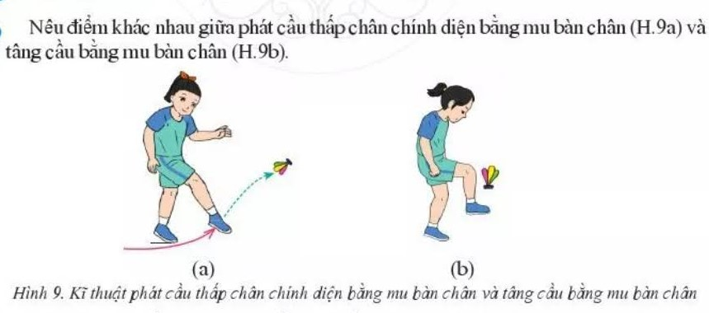

Slide 19
Thứ ba ngày 29 tháng 3 năm 2022
Giáo dục thể chất
Bài: 62, tiết 55: MÔN THỂ THAO TỰ CHỌN: ĐÁ CẦU -
TRÒ CHƠI “CHUYỂN ĐỒ VẬT”.
KHỞI ĐỘNG:
HÌNH THÀNH KIẾN THỨC:
LUYỆN TẬP THỰC HÀNH:
VẬN DỤNG, TRẢI NGHIỆM:

Slide 20

CHÚC QUÝ THẦY CÔ VÀ CÁC EM LUÔN MẠNH KHỎE

